Slide 1
Desafíos de las evaluaciones económicas de terapias avanzadas
Tareas 3.1, 3.2, 3.4 - Revisión de la literatura sobre análisis de coste-efectividad y metodologías

Slide 2
Introducción
Los medicamentos de terapia avanzada (ATMP) son fármacos de uso humano que se basan en genes, tejidos o células.
Actualmente, >1.000 ECAs sobre ATMP.
Indicaciones muy específicas (raras), pero otras terapias tienen aplicación amplia (ej. reparación del cartílago de la rodilla o la incontinencia urinaria de esfuerzo).

Slide 3
Objetivo
Identificar y revisar críticamente las evaluaciones económicas publicadas de los ATMP.
El objetivo es comprender las fortalezas y debilidades de las evaluaciones realizadas para estas terapias, y extraer las implicaciones para HTA para la adopción, fijación de precios y reembolso.
Metodología
Bases de datos consultadas (11 septiembre 2020): PubMed, Embase, Web of Science (WOS), The Cochrane Library, Google académico y la Red de Agencias de Evaluación de Tecnología de Salud (https://redets.mscbs.gob.es/). ICER group, NICE, SMA and
GENESIS

Slide 4
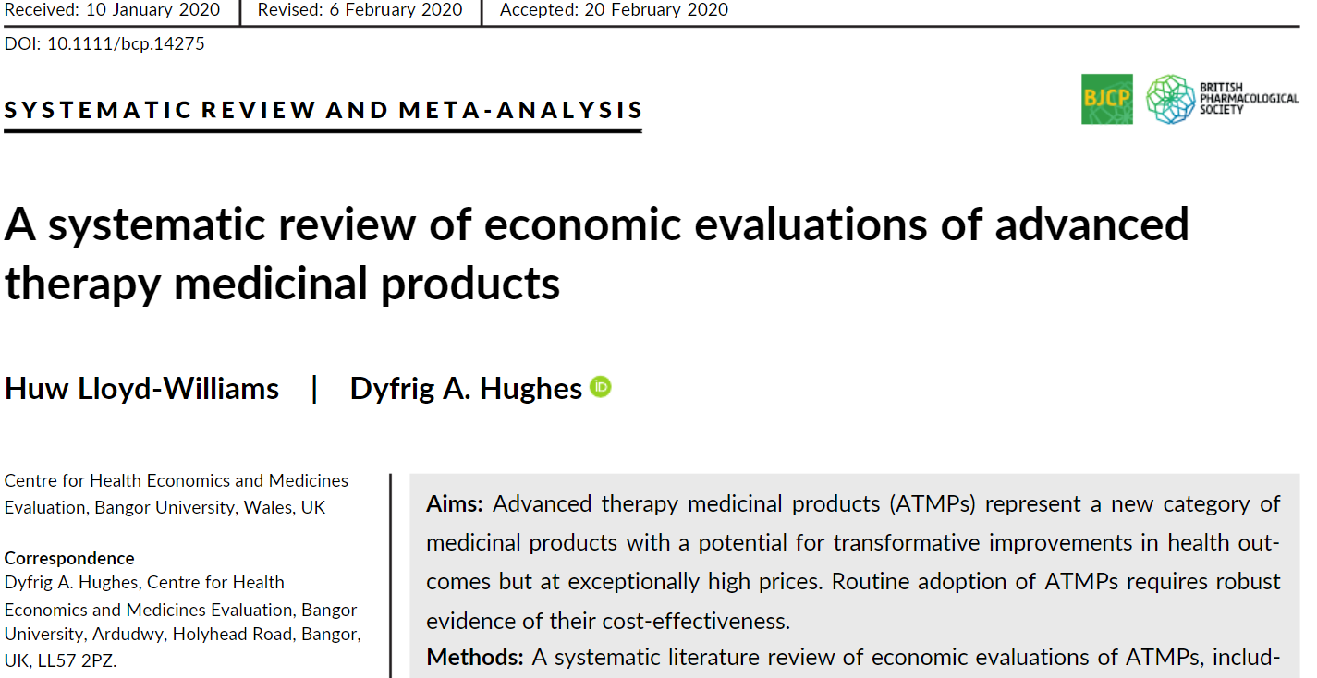
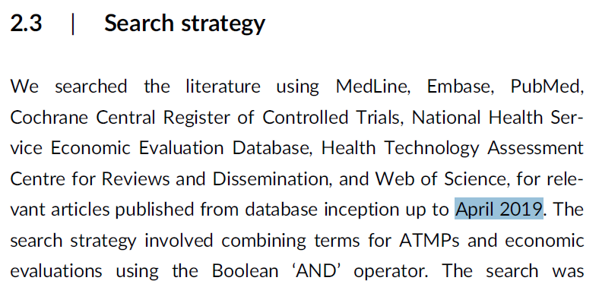

Slide 5
Search: (((cost[Title/Abstract] OR costs[Title/Abstract] OR cost-effective*[Title/Abstract] OR cost-benefit[Title/Abstract] OR cost utility[Title/Abstract] OR cost-utilities[Title/Abstract] OR cost analysis[Title/Abstract] OR cost analyses[Title/Abstract] OR economic[Title/Abstract] OR economics[Title/Abstract])))
AND ((Chondrocelect[Text Word] OR Glybera[Text Word] OR MACI [Text Word] OR Provenge[Text Word] OR Holoclar[Text Word] OR Imlygic[Text Word] OR Strimvelis[Text Word] OR Zalmoxis[Text Word] OR Spherox[Text Word] OR Alofisel[Text Word] OR Kymriah[Text Word] OR Yescarta[Text Word] OR Luxturna[Text Word] OR Zynteglo[Text Word] OR Zolgensma[Text Word] OR JACE [Text Word] OR JACC [Text Word] OR Heartsheet[Text Word] OR Temcell[Text Word] OR Stemirac[Text Word] OR Kymriah[Text Word] OR "Collategene Intramuscular Injection 4 mg"[Text Word] OR Zolgensma[Text Word] OR Nepic[Text Word] OR Chondron[Text Word] OR Holoderm[Text Word] OR Kaloderm[Text Word] OR Keraheal[Text Word] OR "CreaVax-RCC Inj."[Text Word] OR Immuncell-LC[Text Word] OR "RMS Ossron"[Text Word] OR Queencell[Text Word] OR CureSkin[Text Word] OR HeartiCellgram[Text Word] OR Cupistem[Text Word] OR Cartistem[Text Word] OR Neuronata-R[Text Word] OR Keraheal-Allo[Text Word] OR Rosmir[Text Word] OR Invossa[Text Word] OR Cartilife[Text Word] OR Carticel[Text Word] OR Provenge[Text Word] OR Hemacord[Text Word] OR Laviv[Text Word] OR Ducord[Text Word] OR Gintuit[Text Word] OR ALLOCORD[Text Word] OR Imlygic[Text Word] OR Clevecord[Text Word] OR MACI[Text Word] OR Kymriah[Text Word] OR Yescarta[Text Word] OR Luxturna[Text Word] OR Zolgensma[Text Word] OR TECARTUS[Text Word] OR Cell- and Tissue-Based Therapy[Text Word] OR Advanced therapy medicinal products[Text Word] OR CAR-T[Text Word] OR "matrix applied characterised autologous cultured chondrocyte*"[Text Word] OR "Cultured Cartilage"[Text Word] OR "tissue-engineered *"[Text Word] OR "somatic-cell therapy" [Text Word] OR "gene therapy" [Text Word] OR "cultured epithelial cell*"[Text Word]))
Nombres comerciales, términos controlados, Términos libres

Slide 6
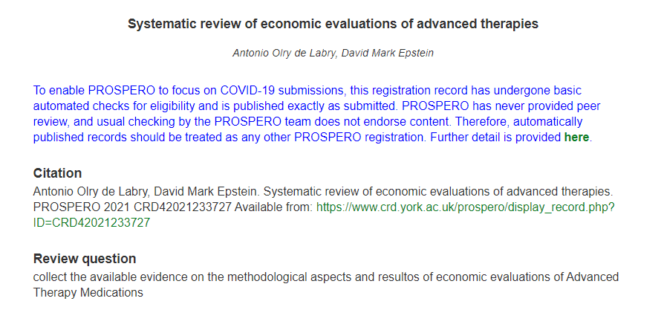

Slide 7
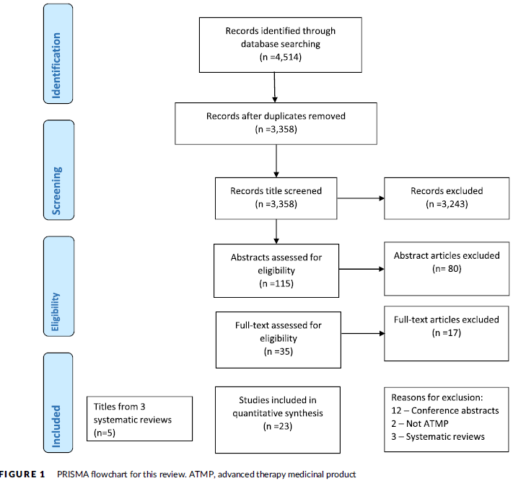
PubMed
479 references
Embase
587 references
WOS
739 references
The Cochrane Library, Google Scholar,
Duplicated: 283 ref.
1522 references
Eliminated: 1362 ref.
160 references
Not advanced therapies: 10 ref.
Not related with objectives or no empiral data: 123
38 papers included
Other resources: ICER group, NICE, SMA and
GENESIS.
n=23 vs n=38

Slide 8
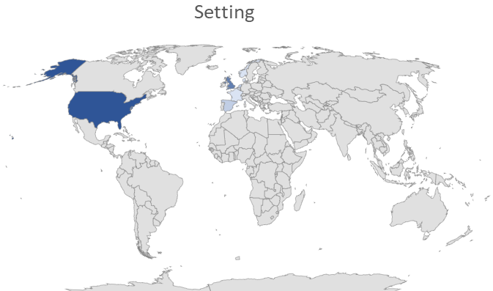

Slide 9
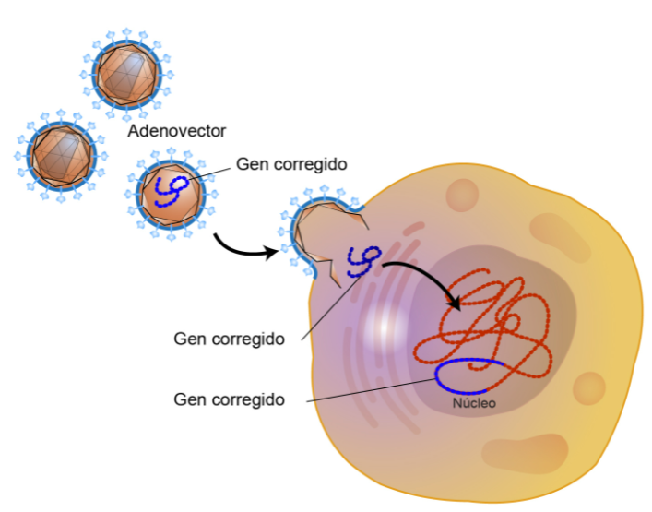
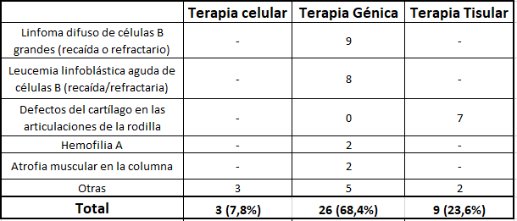
Resultados
Características:
Autológo: 92%.
65% con aprobación (Europa, EEUU, Corea o Japón).
Tipo de EE: 32 ACU*, 2 ACE y 4 costes.
* 1 estudio ocultó información sobre los costes.

Slide 10
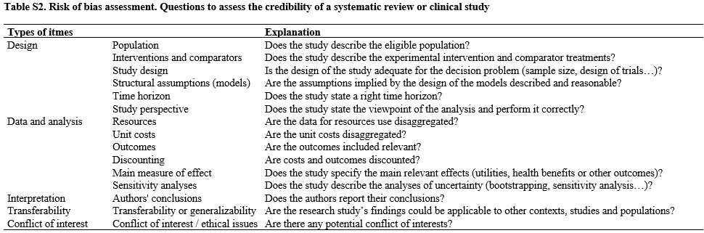
Riesgo a sesgo
Jaime Caro J, Eddy DM, Kan H, et al. Questionnaire to Assess Relevance and Credibility of Modeling Studies for Informing Health Care Decision Making: An ISPOR-AMCP-NPC Good Practice Task Force Report. Value in Health. 2014;17(2):174-182. doi:10.1016/J.JVAL.2014.01.003

Slide 11
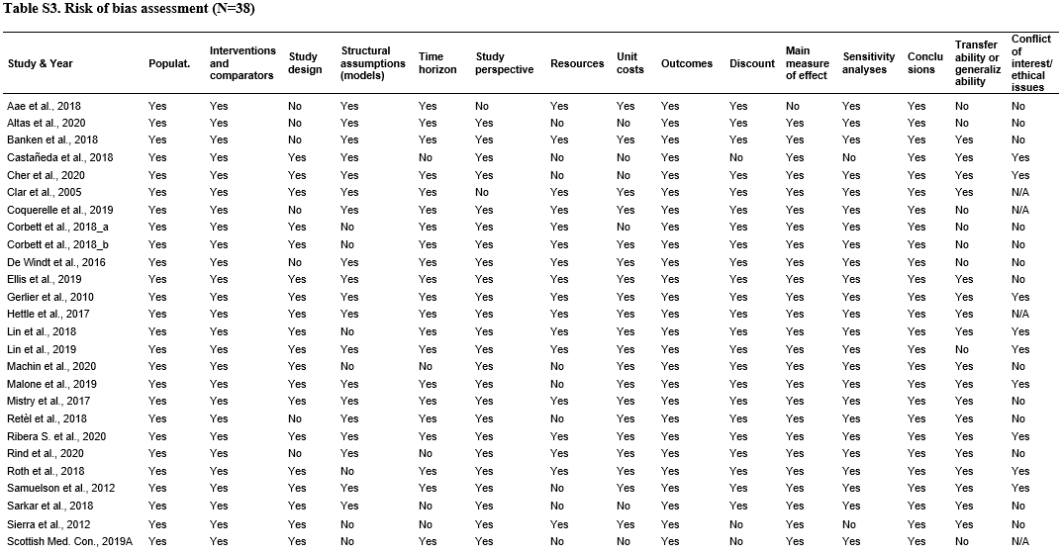
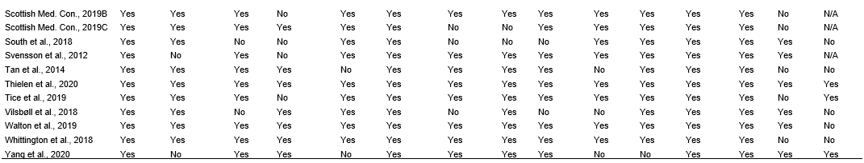
precios desconocidos o precios basados en acuerdos confidenciales

Slide 12
Estimación del efecto del tratamiento posible sesgo de confusión por indicación entre los grupos.
Notes:
Los principales riesgos de sesgo (material complementario) identificados mediante las listas de verificación fueron conflicto de intereses, falta de generalización (precios desconocidos o precios basados en acuerdos confidenciales), adecuación de los datos (tamaño de muestra pequeño), estimación del efecto del tratamiento (posible confusión por indicación entre los grupos de pacientes de intervención y de comparación), y preocupaciones sobre la adecuación de la evidencia y el modelado del beneficio del tratamiento más allá de los datos del ensayo (horizonte de tiempo insuficiente, falta de datos sobre la eficacia y seguridad a largo plazo y opciones de modelado estructural). Estos temas se comentan más adelante en la sección de discusión.

Slide 13
Horizonte de tiempo insuficiente, falta de datos sobre la eficacia y seguridad a largo plazo y modelización
Notes:
Los principales riesgos de sesgo (material complementario) identificados mediante las listas de verificación fueron conflicto de intereses, falta de generalización (precios desconocidos o precios basados en acuerdos confidenciales), adecuación de los datos (tamaño de muestra pequeño), estimación del efecto del tratamiento (posible confusión por indicación entre los grupos de pacientes de intervención y de comparación), y preocupaciones sobre la adecuación de la evidencia y el modelado del beneficio del tratamiento más allá de los datos del ensayo (horizonte de tiempo insuficiente, falta de datos sobre la eficacia y seguridad a largo plazo y opciones de modelado estructural). Estos temas se comentan más adelante en la sección de discusión.

Slide 14
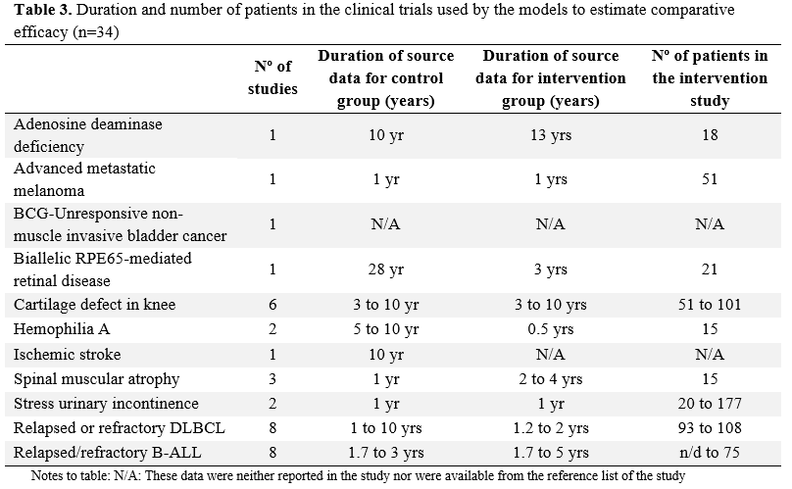

Las evaluaciones económicas suelen estar sustentadas en evidencia de estudios clínicos.
Los datos del ensayo utilizados para la rama control oscilaron entre 1 y 28 años de seguimiento, mientras que el rango de la rama intervención fue de 1 a 13 años.
Tres series de casos con gran diferencias entre ellos.

Slide 15
Datos sobre la eficacia
La “calidad” de los datos puede ser un elemento clave, tanto para estudios con datos primarios (valoctocogene roxaparvovec: Fase III con 6 meses de seguimiento) como aquellos que utilizan datos de metanálisis.
En aquellos con metanálisis resulta de utilidad evaluar las diferencias entre los estudios puede ser más útil que estimar el efecto promedio mediante la combinación acrítica de los estudios primarios.
Estos ejemplos muestran que incluso cuando hay un bajo número de pacientes, la evidencia puede contar con la aprobación de los tomadores de decisiones siempre que otros aspectos del diseño del estudio sean apropiados.
Song F, Sheldon TA, Sutton AJ, Abrams KR, Jones DR. Methods for exploring heterogeneity
in meta-analysis. Evaluation & the health professions. 2001;24(2):126-151. doi:10.1177/016327870102400203

Slide 16
Datos sobre efectividad
Resulta recomendable utilizar métodos apropiados para garantizar que los grupos de intervención y de control sean comparables. Ejem: matching,
Métodos de modelización a largo plazo
Uso de medida de efectividad primaria puede condicionar la modelización. Diferencias entre cura y respuesta.
Efectividad del tratamiento a largo plazo: funciones paramétricas, escenario optimista vs pesimista, asunciones, etc.
Lin (2019) COI y mejores asunciones.
Lin JK, Muffly LS, Spinner MA, Bames JI, Owens DK, Goldhaber-Fiebert J. Cost-Effectiveness of Chimeric Antigen Receptor T-Cell Therapy in Relapsed or Refractory Large B-Cell Lymphoma. Journal of Clinical Oncology. 2019;37(24):2105-2119.

Slide 17
Coste del tratamiento ATMP en los 34 ACU
En algunos artículos el precio del medicamento era desconocido para los autores. Lo cual dificulta la generalización de los resultados.
Se especifica la existencia de acuerdos de riesgo compartido.
UK (Inglaterra y Escocia) Patient Access Schemes: negocian descuentos y otros acuerdos.

Slide 18
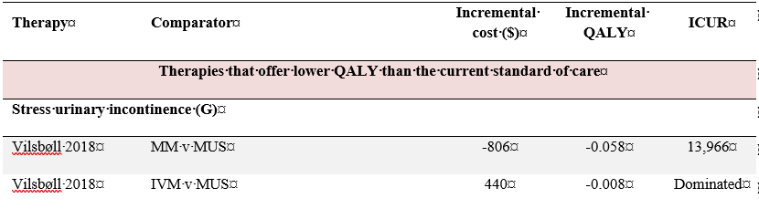
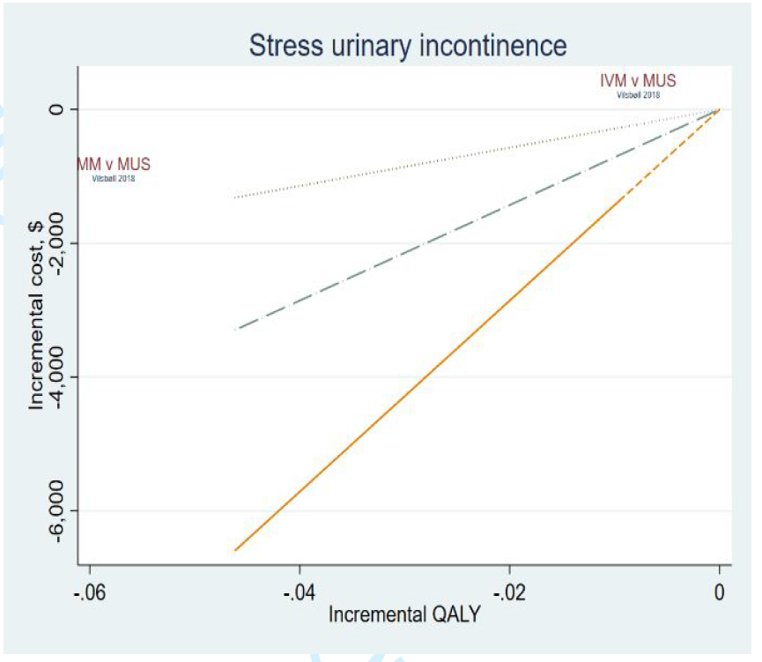
Ni los mioblastos expandidos in vitro ni las miofibras trituradas ofrecieron mejores resultados en términos de QALY para la incontinencia urinaria de esfuerzo en comparación con el tratamiento habitual (cabestrillo uretral medio).

Slide 19
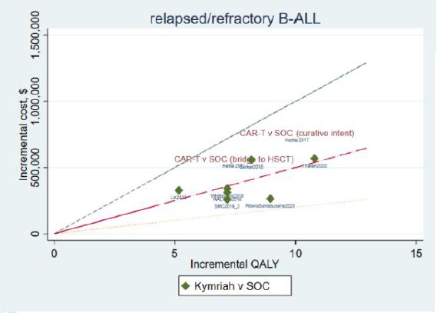
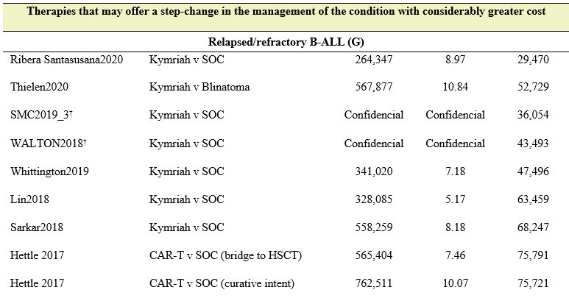
B-ALL: Leucemia linfoblástica aguda (LLA) de células B
Kymriah: tisagenlecleucel

Slide 20
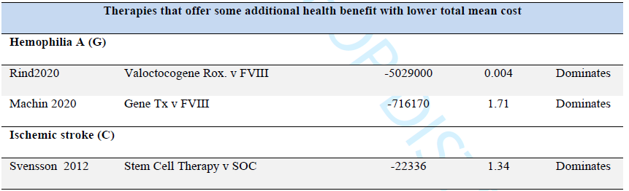

Slide 21
Debate
¿Deben utilizarse criterios para las ATMP diferentes?
Potencialmente grandes beneficios, pero alta incertidumbre y altos costes.
Los pagadores han mostrado disposición a adoptar estas terapias a pesar de ICUR muy altas, a menudo con acuerdos de reembolso basados en resultados. Con los precios más altos jamás vistos. Ejem Zolgensma $2,56 millones.
Las agencias reguladoras otorgan cada vez más la aprobación condicionada a posteriores estudios de seguridad y eficacia.

Slide 22


